Slide 1
Data Mining ~ ~ Meet 06 ~ ~ Program Studi Sains Data Universitas Teknologi Yogyakarta
Dr. Donny Avianto, S.T., M.T.

Slide 2
K-Nearest Neighbor

Slide 3
Apa itu K-Nearest Neighbor?

Slide 4
Apa itu K-NN?
KNN adalah sebuah metode klasifikasi terhadap sekumpulan data berdasarkan pembelajaran data yang sudah terklasifikasikan sebelumya.

Slide 5
Apa itu K-NN?
KNN adalah sebuah metode klasifikasi terhadap sekumpulan data berdasarkan pembelajaran data yang sudah terklasifikasikan sebelumya.

Slide 6
Apa itu Klasifikasi
Klasifikasi adalah tugas penting dalam machine learning dan data mining.
Ini melibatkan pengelompokan data ke dalam kelas atau kategori yang berbeda berdasarkan atribut-atribut tertentu.

Slide 7
Contoh Klasifikasi
Contoh klasifikasi: Klasifikasi email sebagai "spam" atau "non-spam."
Penjelasan bagaimana atribut seperti kata-kata kunci digunakan untuk mengkategorikan email.

Slide 8
Jenis-jenis Klasifikasi
Klasifikasi biner (dua kelas), misalnya, spam vs. non-spam.
Klasifikasi multikelas (lebih dari dua kelas), seperti klasifikasi jenis buah (apel, pisang, anggur).
Klasifikasi multi-label (beberapa kelas mungkin diberikan kepada satu instance data).

Slide 9
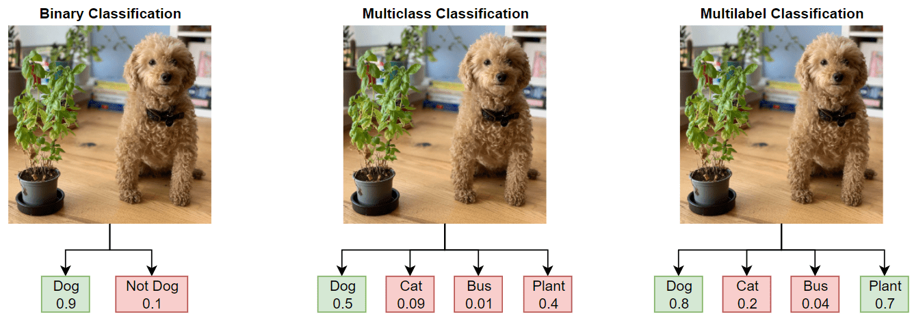
Jenis-jenis Klasifikasi

Slide 10
Apa itu K-NN?
KNN adalah sebuah metode klasifikasi terhadap sekumpulan data berdasarkan pembelajaran data yang sudah terklasifikasikan sebelumya.
Termasuk dalam supervised learning, dimana hasil query instance yang baru diklasifikasikan berdasarkan mayoritas kedekatan jarak dari kategori yang ada dalam KNN.

Slide 11
Apa itu K-NN?
KNN adalah sebuah metode klasifikasi terhadap sekumpulan data berdasarkan pembelajaran data yang sudah terklasifikasikan sebelumya.
Termasuk dalam supervised learning, dimana hasil query instance yang baru diklasifikasikan berdasarkan mayoritas kedekatan jarak dari kategori yang ada dalam KNN.

Slide 12
Apa itu Supervised Learning?
Supervised learning adalah salah satu jenis pembelajaran mesin yang paling umum.
Ini melibatkan penggunaan data pelatihan berlabel untuk mengajar model membuat prediksi atau mengklasifikasikan data baru.

Slide 13
Label dan Fitur
Data pelatihan terdiri dari fitur (atribut) dan label.
Fitur adalah informasi yang digunakan oleh model untuk membuat prediksi.
Label adalah hasil yang seharusnya diprediksi oleh model.

Slide 14
K-Nearest Neighbor
Diberikan titik query, akan ditemukan sejumlah k obyek atau (titik training) yang paling dekat dengan titik query.
Klasifikasi menggunakan voting terbanyak diantara klasifikasi dari k obyek
Algoritma k-nearest neighbor (KNN) menggunakan klasifikasi ketetanggaan sebagai nilai prediksi dari query instance yang baru.

Slide 15
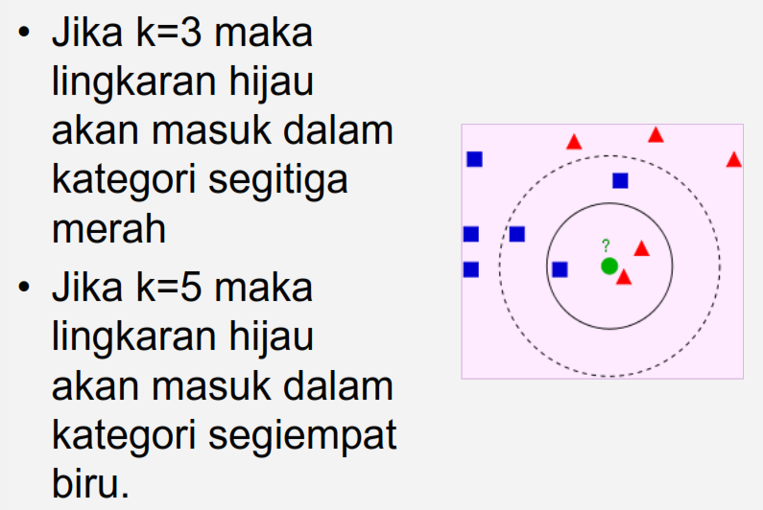
K-Nearest Neighbor

Slide 16
Example: k=6 (6NN)
P(science| )?
Government
Science
Arts

Slide 17
Example: k=6 (6NN)
P(science| )?
kNN memberikan batasan keputusan yang ditentukan secara lokal antara kelas
poin jauh tidak mempengaruhi setiap keputusan klasifikasi(unlike in Naïve Bayes)
Government
Science
Arts

Slide 18
Aplikasi K-NN
K-NN digunakan dalam banyak aplikasi data mining, statistical pattern recognition, image processing, dll.
Beberapa aplikasinya meliputi :
Pengenalan tulisan tangan
Satellite image
ECG pattern (menghasilkan pola yang mencerminkan aktivitas elektrik jantung)

Slide 19
Kelebihan K-NN
Sangat Nonlinear : K-NN merupakan salah satu algoritma (model) pembelajaran mesin yang bersifat non-parametrik (model yang tidak mengasumsikan apa-apa mengenai distribusi instance di dalam data maupun dokumen).
Mudah dipahami dan diimplementasikan
Tidak membutuhkan proses pelatihan yang panjang
Intuitif
Peforma cukup baik
Tahan terhadap data latih yang noisy (outlier)

Slide 20
Kekurangan K-NN
Perlu menunjukkan parameter K (jumlah tetangga terdekat).
Tidak menangani nilai hilang (missing value) secara implisit.
Sensitif terhadap data pencilan (outlier) yang terdapat ditengah-tengah class.
Rentan terhadap variabel yang non-informative.
Rentan terhadap dimensionalitas (banyaknya variabel) yang tinggi karena semakin banyak dimensi, ruang yang bisa ditempati instance semakin besar, sehingga semakin besar pula kemungkinan bahwa nearest neighbour dari suatu instance sebetulnya sama sekali tidak “near“.

Slide 21
Kekurangan K-NN
Rentan terhadap perbedaan rentang variable.
Waktu komputasi tinggi jika data latih besar. Disebabkan oleh semua data diukur jaraknya untuk setiap data uji.
Sangat sensitive dengan ciri yang redundan atau tidak relevan → dapat ditanggulangi dengan seleksi ciri atau pembobotan ciri.
Tidak diketahui perhitungan jarak apa yang paling sesuai untuk dataset tertentu.

Slide 22
Algoritma K-NN
Menentukan parameter k (jumlah tetangga paling dekat).
Menghitung jarak objek terhadap data training yang diberikan
Mengurutkan hasil no 2 secara ascending
Mengumpulkan kategori Y (Klasifikasi nearest neighbor berdasarkan nilai k)
Dengan menggunakan kategori nearest neighbor yang paling mayoritas maka dapat diprediksikan kategori objek

Slide 23

Ukuran Jarak
Dekat atau jauhnya tetangga biasanya dihitung berdasarkan Euclidean Distance.
Dimana D(a,b) adalah jarak skalar dari dua buah vektor data a dan b yang berupa matrik berukuran d dimensi.

Slide 24
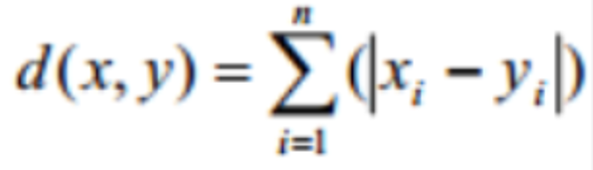
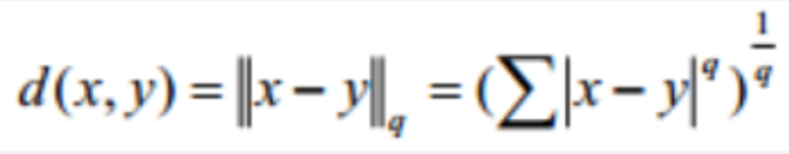
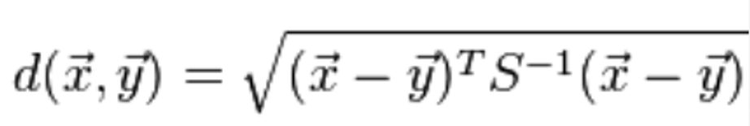
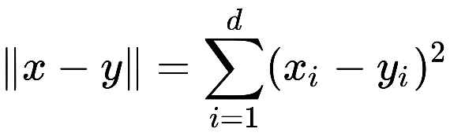
Ukuran Jarak
Jarak Euclidean
Jarak Manhattan / Cityblock
Jarak Minkowski
Jarak Mahalanobis
Jarak Squared Euclidean

Slide 25
Contoh Kasus
Terdapat beberapa data yang berasal dari survey questioner tentang klasifikasi kualitas kertas tissue apakah baik atau jelek, dengan objek training menggunakan dua attribute yaitu daya tahan terhadap asam dan kekuatan. Dengan menggunakan K = 4.

Slide 26
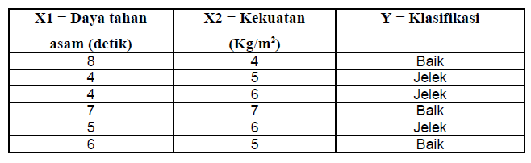
Contoh Kasus
Akan diproduksi kembali kertas tisu dengan attribute X1=7 dan X2=4 tanpa harus mengeluarkan biaya untuk melakukan survey, maka dapat diklasifikasikan kertas tisu tersebut termasuk yang baik atau jelek.

Slide 27
Contoh Kasus
X1=7 dan X2=4
Hitung menggunakan jarak Squared Euclidean dist.

Slide 28
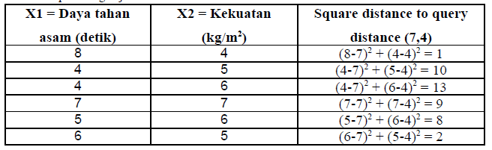
Contoh Kasus
X1=7 dan X2=4
Hitung menggunakan jarak Squared Euclidean dist.

Slide 29
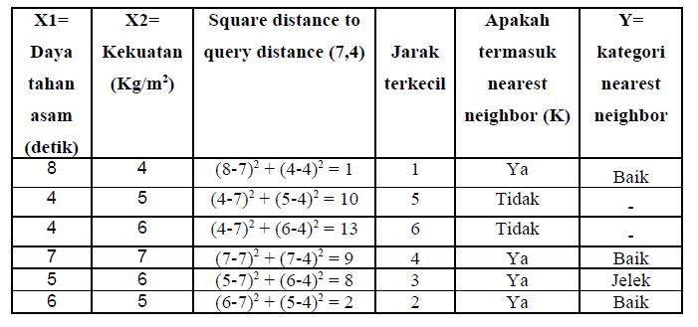
Contoh Kasus
X1=7 dan X2=4
Hitung menggunakan jarak Squared Euclidean dist.

Slide 30
Terima Kasih
Ada Pertanyaan…???

